Slide 1







高めよう 地域協働の力！
多面的機能支払交付金
円滑な組織運営のためのポイント
～みんなの合意形成が大事です～
  日頃より、農業・農村の多面的機能の維持・発揮のための共同活動に取り組みいただき、ありがとうございます。
  このしおりでは、活動組織が組織を円滑に運営していく
  ために守っていただきたい３つのポイントを説明しています。
  この３つのポイントを守って、地域協働の力を確かなもの
  にしましょう
１ 構成員の合意形成をしっかり行う
２ 役員が行う事務はお互いに確認し合う
３ 日当は活動参加者本人に支払い、受領を確認
ポイント
ポイント
ポイント
平成29年12月
農村振興局 整備部 農地資源課 多面的機能支払推進室
山梨県農政部農村振興課 中北農務事務所地域農政課 北杜市役所農政課

Slide 2

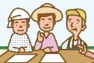







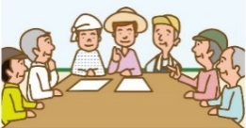





ポイント
１ 構成員の合意形成をしっかり行いましょう
○多面的機能支払交付金の実施に関する事項は総会等で議決し、その内容は、活動組織の構成員全員にお知らせしましょう。
合意形成 ３つのポイント
１．活動内容について毎年度話し合う ２．話し合いの記録を作る
３．決まった内容は書面で全員にお知らせ
○複数の集落等の協定による「広域活動組織」では、運営委員会の合意形成に加えて、協定に参加する集落等でも合意形成を図りましょう。
（１）活動組織での合意形成（総会等）
役員間で話し合い、総会等の議事、日時等を決めます。
・役員は総会等にはかる事項の資料作成を行います。
もし合意形成が
不十分だったら･･･
構成員全員に総会等の開催を事前に書面でお知らせします。
・欠席者からは委任状をもらいます。
○月○日の
総会について
・議事
・出欠
総会等を開催します（毎年度１回以上）
成立には構成員の 過半数の出席が必要
不透明な運営
・毎年度の活動計画
・毎年度の実施状況報告
・収支決算
・その他組織の運営に関する
重要な事項
説明と質疑応答
話し合い
議 決
総会の
議事録
トラブル発生
総会等で決まったことなどを議事録（メモ）にまとめます。
・日時、場所、出席者数、議案、決定事項 など
不正や揉めごと
の発生など
決定事項は説明資料とともに書面で構成員全員に配布又は回覧し、確実にお知らせします。
・欠席者にも必ずお知らせしましょう。
○月○日の
総会について
・議事録
・合意内容
最悪の場合
交付金の返還に
なるケースも･･･
活動に対する理解が得られ、円滑な組織運営が可能に

Slide 3



（２）広域活動組織での合意形成（運営委員会＋参加集落の合意形成）
広域協定運営委員会（各集落、団体の代表者で構成）
・全体の活動計画、実施状況、収支決算、会計監査報告、役員の改選や規則の改正などを話し合い、議決します。
運営委員会で決まったことは、議事録にまとめ書面で各集落に通知するとともに、各集落内の全員へ周知を依頼します。
運営委員会は、集落における合意形成が確実に図られたか確認します。
集落は合意された実施計画や活動報告を、議事録とともに運営委員会に提出します。
Ａ集落
Ｂ集落
Ｃ集落
集落の役員で合意形成を図る事項、開催日時等を決めます。・説明資料の作成も行います。
集落の構成員全員に合意形成のための会合を行うことをお知らせします
○月○日の
会合について
・議事
・出欠
合意形成の場（会合）を開催します（毎年度１回以上）
過半数の
出席
※集落の取り決めに従って合意形成を
行います。
説明と質疑応答
・集落での毎年度の実施計画
・集落での毎年度の活動報告
・その他組織の運営に関する
重要な事項
話し合い
決 定
左と同じ
左と同じ
合意事項などを議事録（メモ）にまとめます。
・日時、場所、出席者数、議案、合意事項など
議事録
・合意事項と資料は書面で集落の構成員全員に配布
又は回覧でお知らせします。
・広域協定運営委員会に議事録と資料を提出します。
広域協定運営委員会で決まった内容は書面で集落の構成員全員に配布又は回覧します。
○月○日の
委員会について
・合意内容
活動に対する理解が得られ、円滑な組織運営が可能に
もし合意形成が
不十分だったら･･･
不透明な運営
最悪の場合交付金の
返還になるケースも･･･
トラブル発生
不正や揉めごと
の発生など

Slide 4





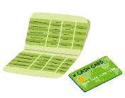










ポイント
２ 役員が行う事務はお互いに確認し合いましょう
○活動に伴う金銭の出納、工事発注などは、複数の役員でその内容を確認
しましょう。
○工事発注を行う組織は業者の選定方法等を内規に定め、それを守って
対応しましょう。
○毎年度の決算では、監査役による監査を確実に行いましょう。
役員一人で管理・処理
こんなことを
招くかも・・・
代表他の 役員の 関与なし
印鑑
会計役
・帳簿や証拠書類
の未処理、紛失
・交付金の私的な
流用
・業者からの金品
の受領
悪い
金銭出納簿
金銭出納簿
通帳
工事発注
監査役
の不在
領収書
日当受領証
最悪の場合
交付金の返還、 刑事罰を受けるケースも･･･
現金
複数の役員で管理・処理
確認
確認・決裁
印鑑
役員が行う事務を互いに確認することにより、適切な運営が可能に
良い
役員
会計
代表
金銭出納簿
通帳
金銭出納簿
報告
工事発注
領収書
日当受領証
現金
監査
監査役

Slide 5

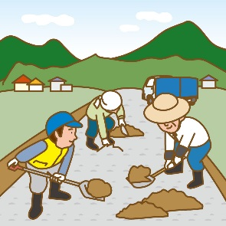
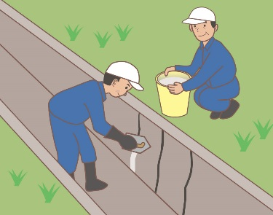







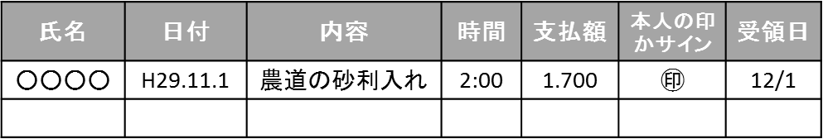



３ 日当は活動参加者本人に支払い受領を確認しましょう
ポイント
○日当の取扱いについては、活動組織等の構成員間で十分な合意形成を図り
ましょう。
○草刈りや泥上げ、補修作業などの労力提供の対価として日当を支払う場合
は、活動に参加した本人に支払い、受領を確認しましょう。
日当の取扱いについて、活動組織等の構成員間で合意形成
（ポイント １ の場の活用）
合意形成や本人への支払いが不十分だったら･･･
対象活動の日当
・不透明な日当の扱い
トラブル発生
日当は参加者本人に支払います
・日当の目的外使用
・揉めごとの発生など
日当の受領を確認します
最悪の場合
交付金の返還に
なるケースも･･･
活動に対する理解が得られ、円滑な組織運営が可能に
日当の受領確認
代表者が一括して受け取る場合
参加者ごとの活動日、活動内容、時間等と支払額を一覧表にし、参加者本人から受領印又はサインと受領日を記入してもらい、管理しましょう。※
代表者が一括して受け取る場合も、一覧表に参加者本人から受領印・サインを記入してもらい、これを（広域）活動組織に提出しましょう。※
一覧表の例
日当をまとめて
支払い
（広域）活動組織
一覧表の提出
構成団体や集落の
代表者
※金融機関への振込により支払う場合、
振込受領書によって代えることもできます。
日当支払
一覧表に
受領印・サイン

Slide 6

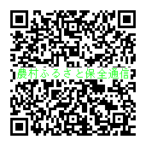


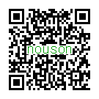
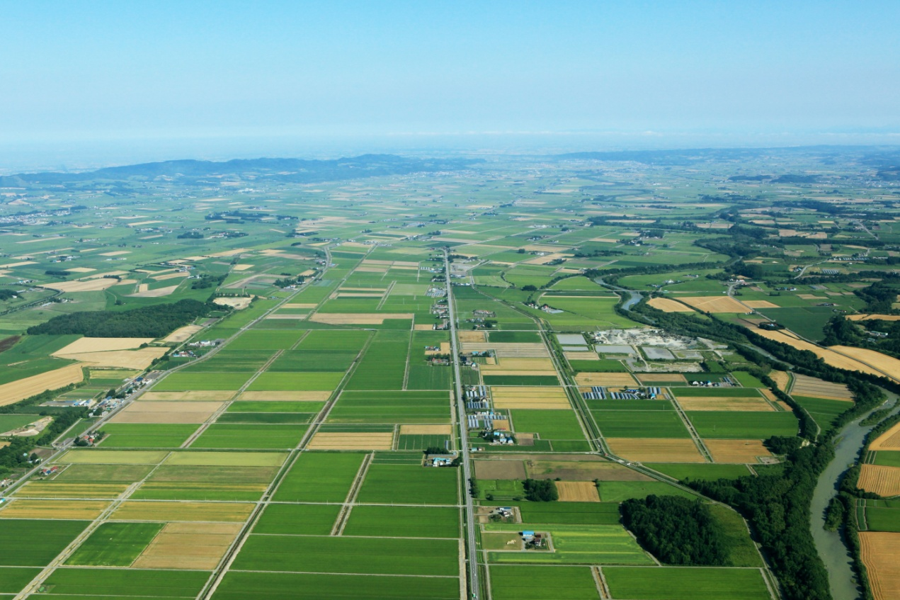


以上、３つのポイントを守って、
活動組織を上手に運営しましょう。
～お役立ち情報～
★多面的機能支払メールマガジン 「農村ふるさと保全通信」
農村ふるさと保全通信
こちらから
アクセス
できます⇒
http://www.maff.go.jp/j/pr/e-mag/ssl.html
★ 農村ふるさと保全通信への投稿 tamen_ml@maff.go.jp
★多面的機能支払交付金ホームページ 「多面支払」で検索
http://www.maff.go.jp/j/nousin/kanri/tamen_siharai.html
https://www.facebook.com/nouson.maff/

